Slide 1
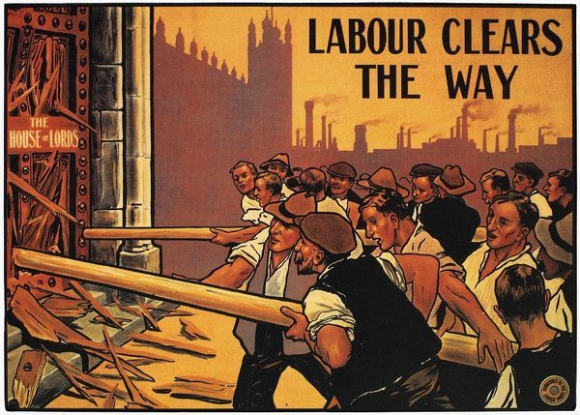
De verlichting in theorie en praktijk (1650-1900)
Politieke cultuur in de 19e eeuw

Slide 2
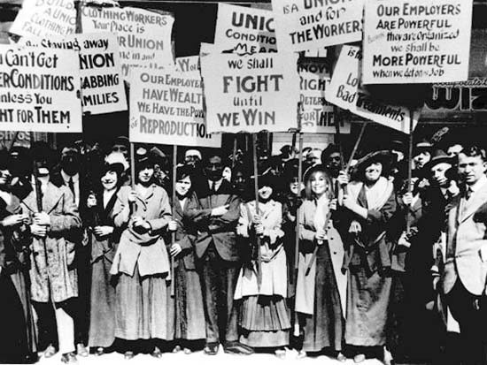
Leidende vraag + Leerdoelen
Verlichting:
theorie en praktijk
Leidende vraag:
In welke mate bepaalden verlichtingsideeën de politieke cultuur in Europa (1813-1900)?
Leerdoelen:
Welke invloed had de verlichting op het liberalisme en nationalisme?
Welke invloed had de verlichting op het socialisme?
Welke invloed had de verlichting op het feminisme?
Welke invloed had de verlichting op het conservatisme en confessionalisme?

Slide 3
Liberalisme en nationalisme
Verlichting:
theorie en praktijk
Waarom Restauratie?
Na tijdperk Napoleon wordt gestreefd naar stabiele orde in Europa
Machtsevenwicht tussen staten
Streven naar herstel situatie vóór Franse Revolutie (=Restauratie)
Wat verandert door Restauratie?
Macht koning, adel, geestelijkheid weer groter
Rechten van de burgers beperkt
Veel maatregelen blijven van kracht
In Nederland blijft veel uit de Franse tijd, zoals eenheidsstaat en code Napoleon
Franse tijd is de periode 1795-1813 als Nederland onder sterke invloed van Frankrijk staat.
Revoluties
Liberalisme en nationalisme

Slide 4
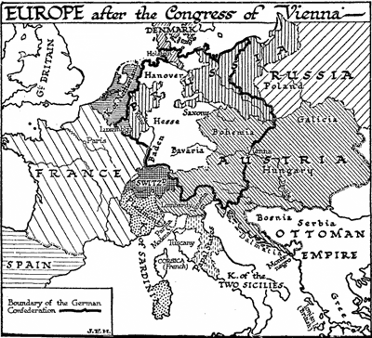
Liberalisme en nationalisme
Verlichting:
theorie en praktijk
Revoluties
Liberalisme en nationalisme

Slide 5
Liberalisme en nationalisme
Verlichting:
theorie en praktijk
Waarom ontstaan politiekmaatschappelijke stromingen?
Ze baseren zich op ideeën van de verlichting
Keren zich tegen de Restauratie
Willen een constitutionele monarchie
Willen burgerrechten
Willen uitbreiding kiesrecht en parlementair stelsel
Nederland en Frankrijk wel constitutionele monarchie, maar er is nog te weinig invloed voor het parlement
Pruisen en Rusland nog geen grondwet: absolute vorsten a/d macht
Liberalen zijn niet ‘jakobijns’, dus niet voor algemeen kiesrecht. Het kiesrecht is voor rationele (mannelijke) burgers die ontwikkeld zijn en inkomen hebben
Revoluties
Liberalisme
Liberalisme en nationalisme

Slide 6
Liberalisme en nationalisme
Verlichting:
theorie en praktijk
Frans nationalisme door:
Het verlicht denken en idee volkssoevereiniteit
Versterkt door Rousseau met de algemene wil (=gezamenlijke wil)
Bevordert in de tijd van Napoleon (oorlog tegen gezamenlijke vijand)
Nationalisme in Europa door:
Vorming van eenheidsstaten in periode Napoleon
Bezetting Frankrijk versterkte ook eigen nationale gevoelens
Nationalisme in Duitsland door:
Anti-Franse gevoelens tijdens bezetting. Frankrijk is aartsvijand!
Verzet tegen de eigen Duitse vorsten
Streven naar een vrij en verenigd Duitsland
Nationalisme
Revoluties
Liberalisme en nationalisme

Slide 7
Liberalisme en nationalisme
Verlichting:
theorie en praktijk
Invloed Romantiek
Culturele invloed in 18e/19e eeuw
Verzet zich tegen de verlichting
Legt nadruk op gevoel, emotie, verbeelding, geschiedenis
(Verlichting legt nadruk op verstand)
Door de Romantiek groeit het idee dat volken verbonden zijn door taal, cultuur, etniciteit en gemeenschappelijk verleden
Streven = broederschap binnen één volk
Voorbeeld waar geen sprake is van ‘één volk’:
Duitsland is opgedeeld in vorstendommen en stadstaten;
Italië is verdeeld;
België bij Nederland gevoegd.
Duitsers, Italianen en Belgen hadden geen invloed hierop
Revoluties
Liberalisme en nationalisme

Slide 8

Liberalisme en nationalisme
Verlichting:
theorie en praktijk
Delacroix: ‘Vrijheid leidt het volk’. Schilderij over de Franse revolutie uit 1830.
Marianne als symbool van Frankrijk met vrijheidsmuts op en houdt een vlag in de hand
Revoluties
Liberalisme en nationalisme

Slide 9
Liberalisme en nationalisme
Verlichting:
theorie en praktijk
Nationalisme en liberalisme verbonden
Burgerij vaak nationalistisch én liberaal
Vorming van clubs en gemeenschappen
In veel landen neemt invloed burgers toe
In veel landen neemt invloed vorsten, adel en regenten af
Voorbeelden:
Afscheiding van België (1830)
Liberalen verzetten zich tegen autoritaire Willem I
België wordt constitutionele monarchie met liberale grondwet
Revolutie in Frankrijk (1848)
Franse republiek uitgeroepen
Liberale regering
In ‘revolutiejaar’ 1848 ook nieuwe grondwet in Nederland
Liberale grondwet, geschreven door Thorbecke
Revoluties
Liberalisme en nationalisme

Slide 10
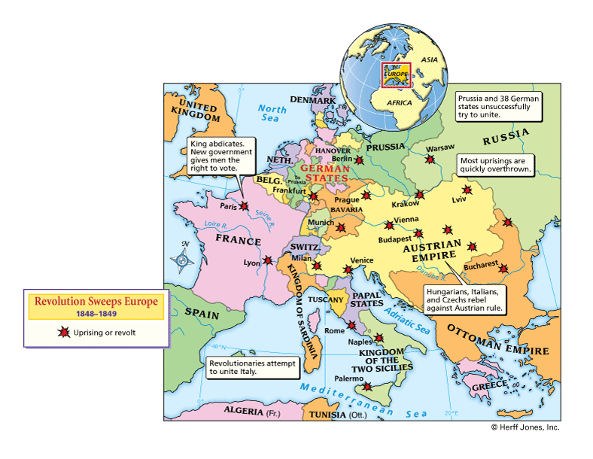
Liberalisme en nationalisme
Verlichting:
theorie en praktijk
Revoluties
1848 is revolutiejaar
Liberalisme en nationalisme

Slide 11
Liberalisme en nationalisme
Verlichting:
theorie en praktijk
Nationalisme en multi-etnische staten
Door nationalisme verdwijnt samenhang in grote staten:
Ottomaanse rijk (Griekenland, Bulgarije, Servië)
Oostenrijk-Hongarije (na WOI uiteenvallen in kleinere staten)
Hongaren kregen in 1867 zelfbestuur
Vanaf dat moment spreken we van Oostenrijk-Hongarije
Daarvoor spreek je van het Oostenrijks-Habsburgse rijk
Revoluties
Liberalisme en nationalisme

Slide 12
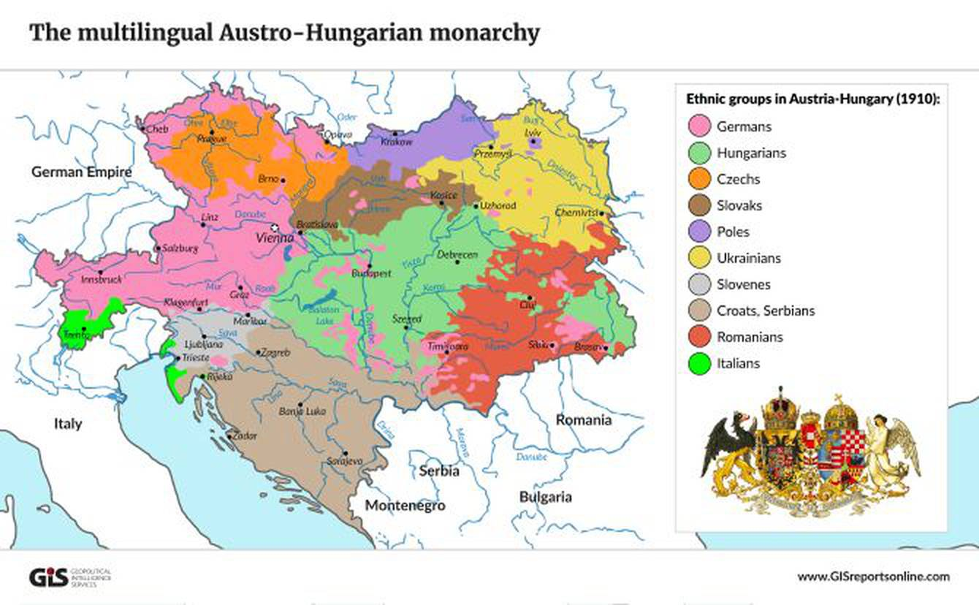
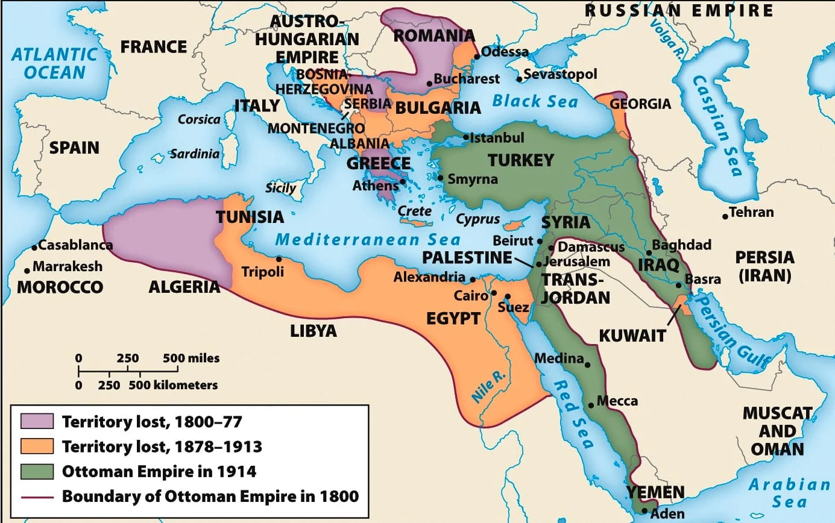
Liberalisme en nationalisme
Verlichting:
theorie en praktijk
Nationalisme en multi-etnische staten
Door nationalisme verdwijnt samenhang in grote staten:
Ottomaanse rijk (Griekenland, Bulgarije, Servië)
Oostenrijk-Hongarije (na WOI uiteenvallen in kleinere staten)
Hongaren kregen in 1867 zelfbestuur
Vanaf dat moment spreken we van Oostenrijk-Hongarije
Daarvoor spreek je van het Oostenrijks-Habsburgse rijk
Revoluties
Liberalisme en nationalisme

Slide 13
Liberalisme en nationalisme
Verlichting:
theorie en praktijk
Nationalisme zorgt voor verdeeldheid
Nationalisme zorgt ook voor meer samenhang:
Nederland
Frankrijk
Groot-Brittannië
Nationalisme zorgt ook voor eenwording:
Italië (1859-1871 koninkrijk)
Duitsland (1871 keizerrijk)
Hoewel Duitsland één staat is geworden, heeft het geen liberale grondwet en burgerrechten niet volledig geaccepteerd. Autoritair geregeerd land waarin adel dienst uitmaakt o.l.v. keizer
Revoluties
Liberalisme en nationalisme

Slide 14
Controlevragen
Verlichting:
theorie en praktijk
Juist of onjuist? ‘Zowel liberalen als nationalisten keren zich tegen de Restauratie.’
Juist
Vul aan: ‘De stroming van de [ …. ] legt een nadruk op gevoel, emotie, verbeelding en geschiedenis.’
Romantiek
Wat is eerder? De revolutie in Frankrijk of in België?
De revolutie in België (1830) was eerder dan Frankrijk (1848)
Geef een voorbeeld van een land waar het nationalisme zorgde voor een uiteenvallen.
Het Ottomaanse Rijk, Oostenrijk-Hongarije
Geef een voorbeeld waar nationalisme zorgt voor meer eenheid.
Nederland, Frankrijk, Groot-Brittannië
Revoluties
Liberalisme en nationalisme

Slide 15
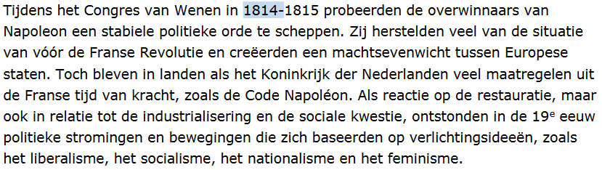
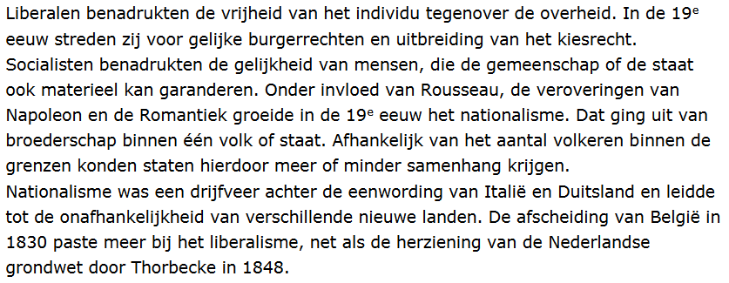
Stofomschrijving
Verlichting:
theorie en praktijk
Leerdoel:
Welke invloed had de verlichting op het liberalisme en nationalisme?

Slide 16
Socialisme
Verlichting:
theorie en praktijk
Socialisten streven naar sociaaleconomische gelijkheid
Niet het individu, maar gemeenschap
Gemeenschap moet productie organiseren
Liberalisme, nationalisme én socialisme gebaseerd op verlichtingsideeën
Maar socialisme is ook reactie op:
Industrialisatie
Sociale kwestie
Door industriële revolutie was ongelijkheid toegenomen
Er was een proletariaat ontstaan (arbeidersklasse)
Arbeiders gaan zich verenigen, samenwerken
Samenwerking in coöperaties, vakbonden, maar ook politieke partij
Revoluties
Socialisme

Slide 17
Socialisme
Verlichting:
theorie en praktijk
Veel socialisten willen einde particulier bezit
Proudhon: “Bezit is diefstal!” (1840)
Bakoenin: Leider anarchisme
Anarchisme =staatsgezag met geweld vernietigen, een samenleving zonder overheid
Marx:
Socialisten moeten staatsgezag overnemen. De staat zal dan productiemiddelen in bezit hebben (fabrieken, machines, etc)
Overnemen staatsgezag door een revolutie v/h proletariaat. Er moeten partijen komen die namens proletariaat macht overnemen.
Socialisten moeten internationaal samenwerken. Het is een gezamenlijke strijd van alle arbeiders van alle landen tegen de bourgeoisie (bezittende klasse)
Revoluties
Socialisme

Slide 18
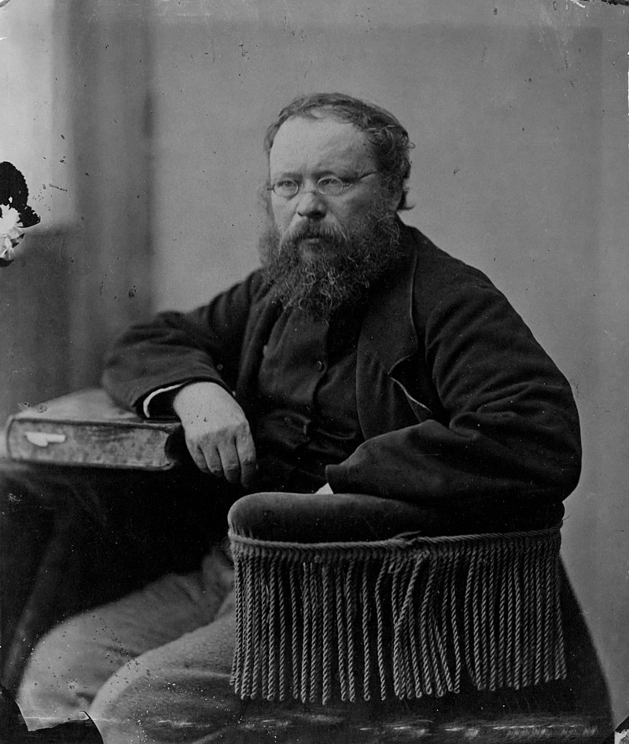
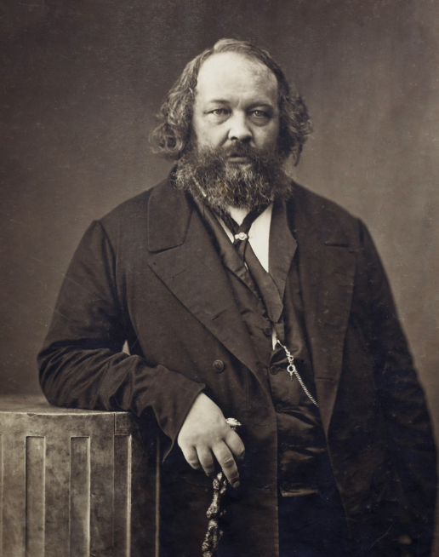
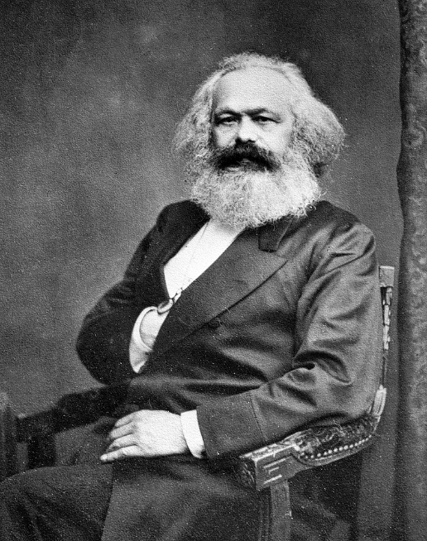
Socialisme
Verlichting:
theorie en praktijk
Revoluties
Socialisme
Proudhon
Bakoenin
Karl Marx

Slide 19
Socialisme
Verlichting:
theorie en praktijk
Socialisme krijgt na 1870 massale aanhang
Nog geen regeringsdeelname
Door toename aanhang onder burgerij besef dat sociale kwestie moet worden opgelost
Leidt tot splitsing liberalen
Rechtse liberalen:
Staat moet zich niet met sociale kwestie bemoeien
Linkse liberalen:
Staat moet arbeiders en sociaal zwakkeren beschermen
Arbeiders moeten stemrecht krijgen
Revoluties
Socialisme

Slide 20
Socialisme
Verlichting:
theorie en praktijk
Eind 19e eeuw verbeterd positie arbeider
Kiesrecht wordt uitgebreid
Sociale wetten
Economische groei
Verbetering positie arbeider in strijd met voorspelling van Marx
Hij stelde dat de arbeider het steeds slechter zou krijgen
Scheiding socialisme
Communisten die een revolutie willen
Sociaaldemocraten die democratie gebruiken
Revoluties
Socialisme

Slide 21
Controlevragen
Verlichting:
theorie en praktijk
Vul aan: ‘Het socialisme is in de 19e eeuw (mede) een reactie op de industrialisatie en de [ ….. ] .’
Sociale kwestie
Geef een ander woord voor proletariaat.
Arbeidersklasse
Vul aan: ‘Arbeiders gaan zich verenigen in coöperaties, [ …. ] en politieke partijen.’
Vakbonden
Juist of onjuist? ‘Marx stelt dat het proletariaat na een revolutie de macht van politieke partijen moet overnemen’.’
Onjuist. Na een revolutie moeten partijen namens het proletariaat regeren
Links liberalen willen de sociale kwestie oplossen. Geef aan hoe ze dat willen bereiken.
Door sociale wetten, door het geven van stemrecht aan arbeiders
Revoluties
Socialisme

Slide 22
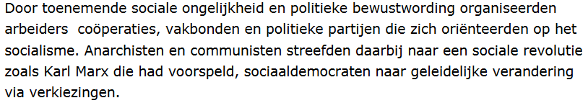
Stofomschrijving
Verlichting:
theorie en praktijk
Leerdoel:
Welke invloed had de verlichting op het socialisme?

Slide 23
Feminisme
Verlichting:
theorie en praktijk
Feminisme baseert zich ook op verlichtingsideeën
‘Feminisme’ bedacht door Franse socialist Fourier in 1837
Hij vond dat vrouwen gevangen zaten in het huwelijk
In een socialistische samenleving zijn vrouwen vrij te trouwen en scheiden
Veel socialisten zijn niet voor vrouwenemancipatie
Geloof in burgerlijk gezinsideaal (man als hoofd gezin, vrouw blijft thuis)
Vanaf ca 1850:
Vrouwen uit gegoede burgerij beginnen feministische bewegingen
Vrouwenkiesrecht belangrijkste doel
Ook andere thema’s: opvoeding, alcoholisme, prostitutie
Vrouwen uit arbeidersbeweging weinig belangstelling feminisme
Vrouwen willen zich juist wijden aan gezin
Voelen zich bevrijd als ze niet meer te hoeven werken
Revoluties
Feminisme

Slide 24
Controlevragen
Verlichting:
theorie en praktijk
Geef een argument waarom een socialist wel voor het feminisme is.
Zowel feministen als socialisten gaan uit van gelijkheid en gelijkwaardigheid
Geef een argument waarom een socialist niet voor het feminisme is.
Een socialist kan ook uitgaan van een burgerlijk gezinsideaal, waarbij de vrouw thuis hoort te blijven bij het gezin
Juist of onjuist? ‘Het feminisme begint als stroming onder vrouwen van de gegoede burgerij.’
Juist
Waarom hebben vrouwen uit de arbeidersbeweging weinig belangstelling voor het feminisme?
Ze voelen zich juist bevrijd als ze niet meer hoeven te werken, ze willen zich juist kunnen wijden aan het gezin
Revoluties
Feminisme

Slide 25
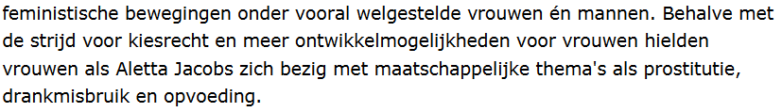
Stofomschrijving
Verlichting:
theorie en praktijk
Leerdoel:
Welke invloed had de verlichting op het feminisme?

Slide 26
Conservatisme en confessionalisme
Verlichting:
theorie en praktijk
Conservatisme en confessionalisme keren zich tegen verlichting
Conservatieven:
Willen tradities behouden
Willen historisch gegroeide machtsverhoudingen behouden
Hervormingen moeten geleidelijk zijn en aansluiten bij traditie
Edmond Burke
Grondlegger conservatisme
Schreef in 1790 ‘Reflections on the revolution in France’
Verlichte, rationele ideeën brengen chaos en geweld
Aanhangers verlichting willen alles afbreken en opnieuw beginnen
‘Het idee van het maken van een nieuw politiek systeem, vervult ons met afschuw. Beter is het vast te houden aan de erfenis van onze voorvaderen.’
Revoluties
Conservatisme en confessionalisme
https://archive.org/details/reflections00burkuoft/page/n3/mode/2up

Slide 27
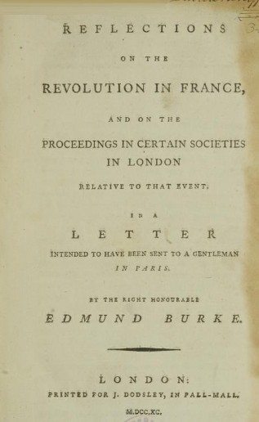

Conservatisme en confessionalisme
Verlichting:
theorie en praktijk
Revoluties
Conservatisme en confessionalisme
https://archive.org/details/reflections00burkuoft/page/n3/mode/2up

Slide 28
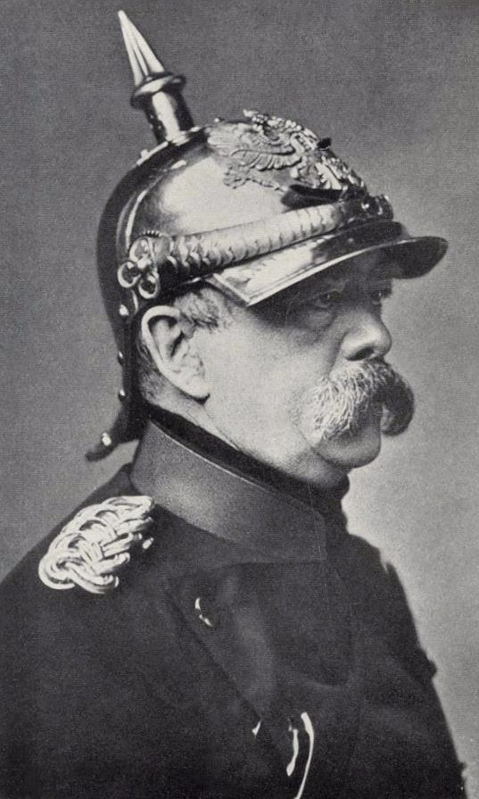
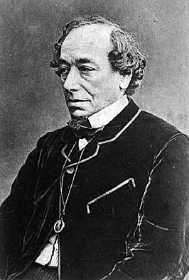
Conservatisme en confessionalisme
Verlichting:
theorie en praktijk
Conservatieven keren zich tegen liberalisme en socialisme
Historisch gegroeide verhoudingen niet gerespecteerd
Ze veroorzaken uiteenvallen samenleving
Conservatieven steunen nationalisten
Oorspronkelijk aanhang onder christelijke aristocraten (bestuurselite)
Door nationalisme te steunen neemt aanhang toe
Daarom ook steun uitbreiding kiesrecht en sociale wetten
Voorbeelden conservatieve leiders:
Revoluties
Conservatisme en confessionalisme
Bismarck
Duitsland
Rijkskanselier
Disraëli
Groot-Brittannië
premier

Slide 29
Conservatisme en confessionalisme
Verlichting:
theorie en praktijk
Confessionalisme gaat uit van het geloof
Confessionalisme ontstond in aristocratische kringen
Wordt vanaf 1870 een emancipatiebeweging voor:
Orthodoxe katholieken
Protestanten
Waarom?
Ze voelen zich achtergesteld door liberalen
Ze voelen zich bedreigd door socialisten
Standpunt over sociale kwestie:
Christelijke arbeidersbeweging met vakbonden, woningcorporaties, etc.
Voeren christelijk-sociale politiek
Willen geen klassenstrijd; je moet samenwerken
1879: Antirevolutionaire Partij
Opgericht door Abraham Kuyper
Is tegen denkbeelden van de Verlichting (antirevolutionair)
Revoluties
Conservatisme en confessionalisme

Slide 30

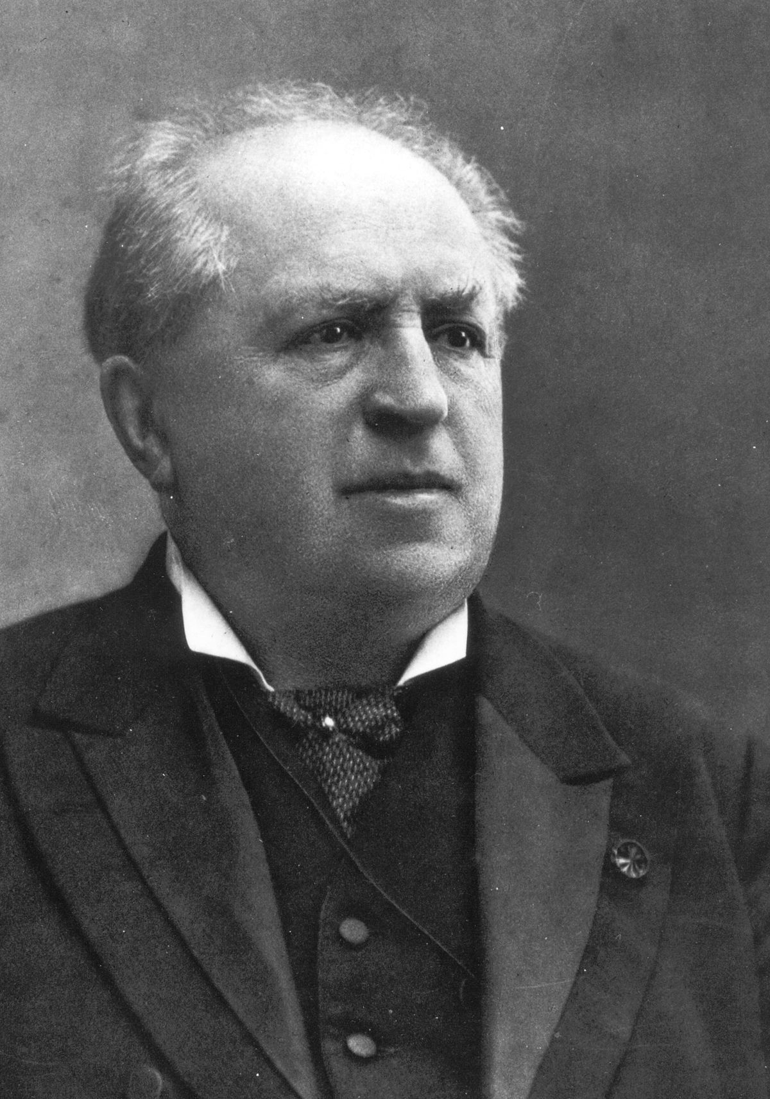
Conservatisme en confessionalisme
Verlichting:
theorie en praktijk
Abraham Kuyper
Revoluties
Conservatisme en confessionalisme

Slide 31
Controlevragen
Verlichting:
theorie en praktijk
Vul aan: ‘Deze stroming wil aansluiten bij traditie: [ … ] .’
Conservatisme
Waarom keren conservatieven zich tegen de Verlichting?
Verlichting leidt tot chaos en geweld, het houdt geen rekening met traditie
Juist of onjuist? ‘Conservatieven steunen confessionelen.’
Onjuist. Conservatieven steunen de nationalisten
Geef een voorbeeld van een conservatief politicus,
Bismarck (Duitsland), Disraëli (Groot-Brittannië)
Vanaf welke periode wordt het confessionalisme een emancipatiebeweging? Kies uit:
A 1848
B 1870
C 1879
D 1900
B
Door wie is de Antirevolutionaire Partij opgericht?
Abraham Kuyper
Revoluties
Conservatisme en confessionalisme

Slide 32
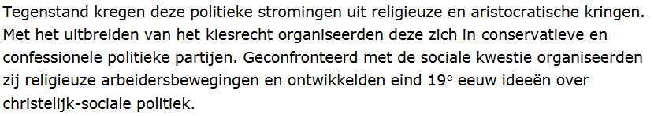
Stofomschrijving
Verlichting:
theorie en praktijk
Leerdoel:
Welke invloed had de verlichting op het conservatisme en confessionalisme?

